Slide 1
VR박스 프로젝트

Slide 2
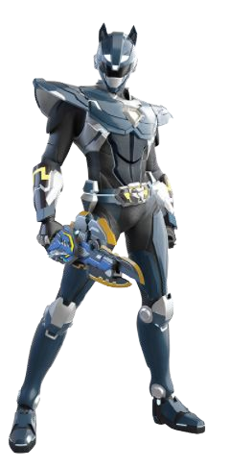


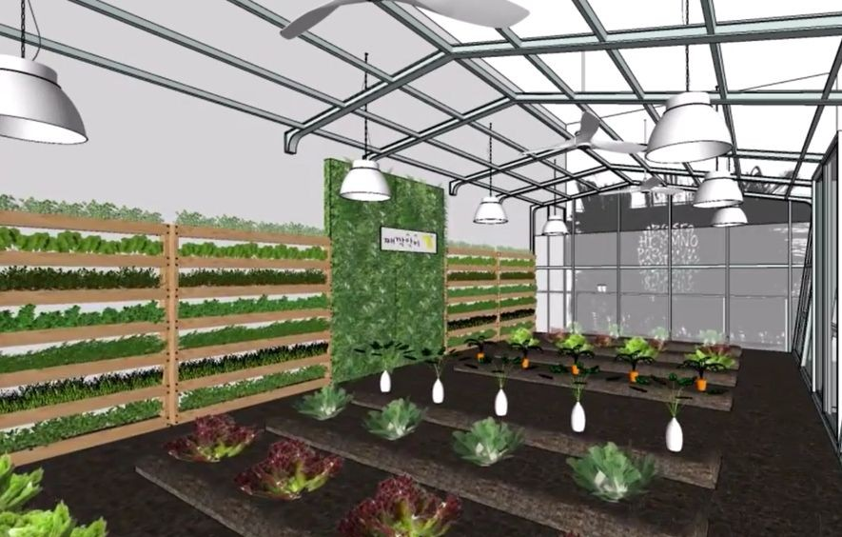

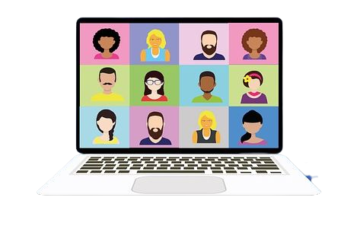
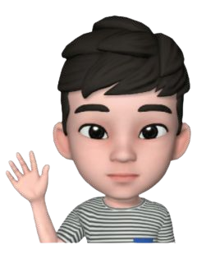
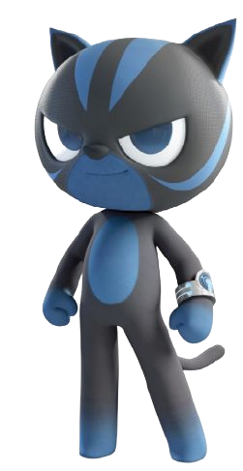


박스 클래스 로드맵
클래스
[1.0]
VR Live 클래스
[2.0]
메타버스 키즈 클래스
영역
학습
놀이 + 학습
인원
1 : 소수
1 : 소수
1 : 다수
유형
폐쇄형
폐쇄형 개방형
수익 모델
클래스 판매
클래스 판매
입장료 / 광고료 / 아이템 판매 etc.
미니특공대 선생님
아이트래킹 기술
클래스 플랫폼
메타버스섬
선생님의 얼굴 또는 전신이 미니특공대 캐릭터로 변신
집중도가 떨어지는 아이를 교사에게 실시간으로 피드백하여, 온라인 학습의 몰입력을 높임
아이들만의 VR이모지로 메타버스 클래스 플랫폼 입장
소문으로만 듣던 VR섬이 메타버스에 그대로!
화면 레퍼런스

Slide 3
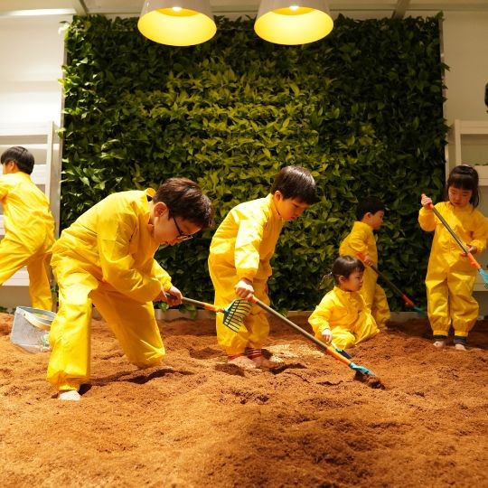
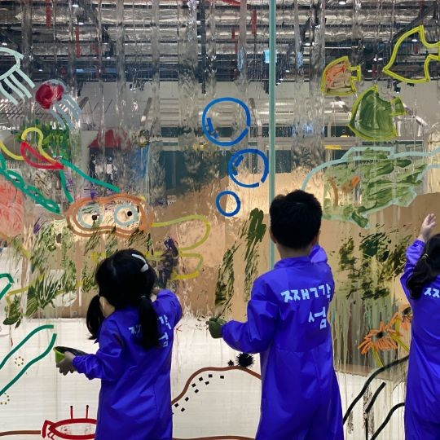
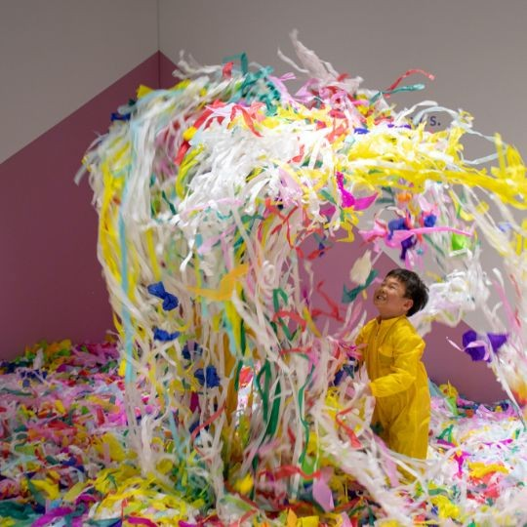
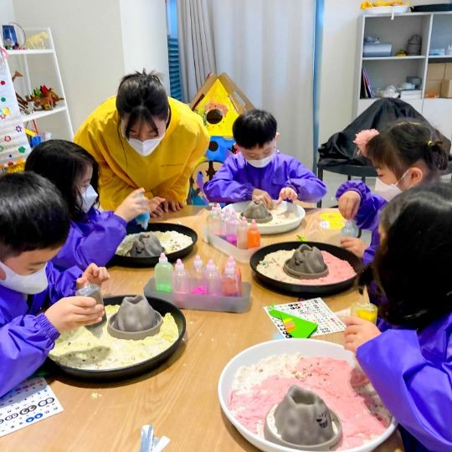
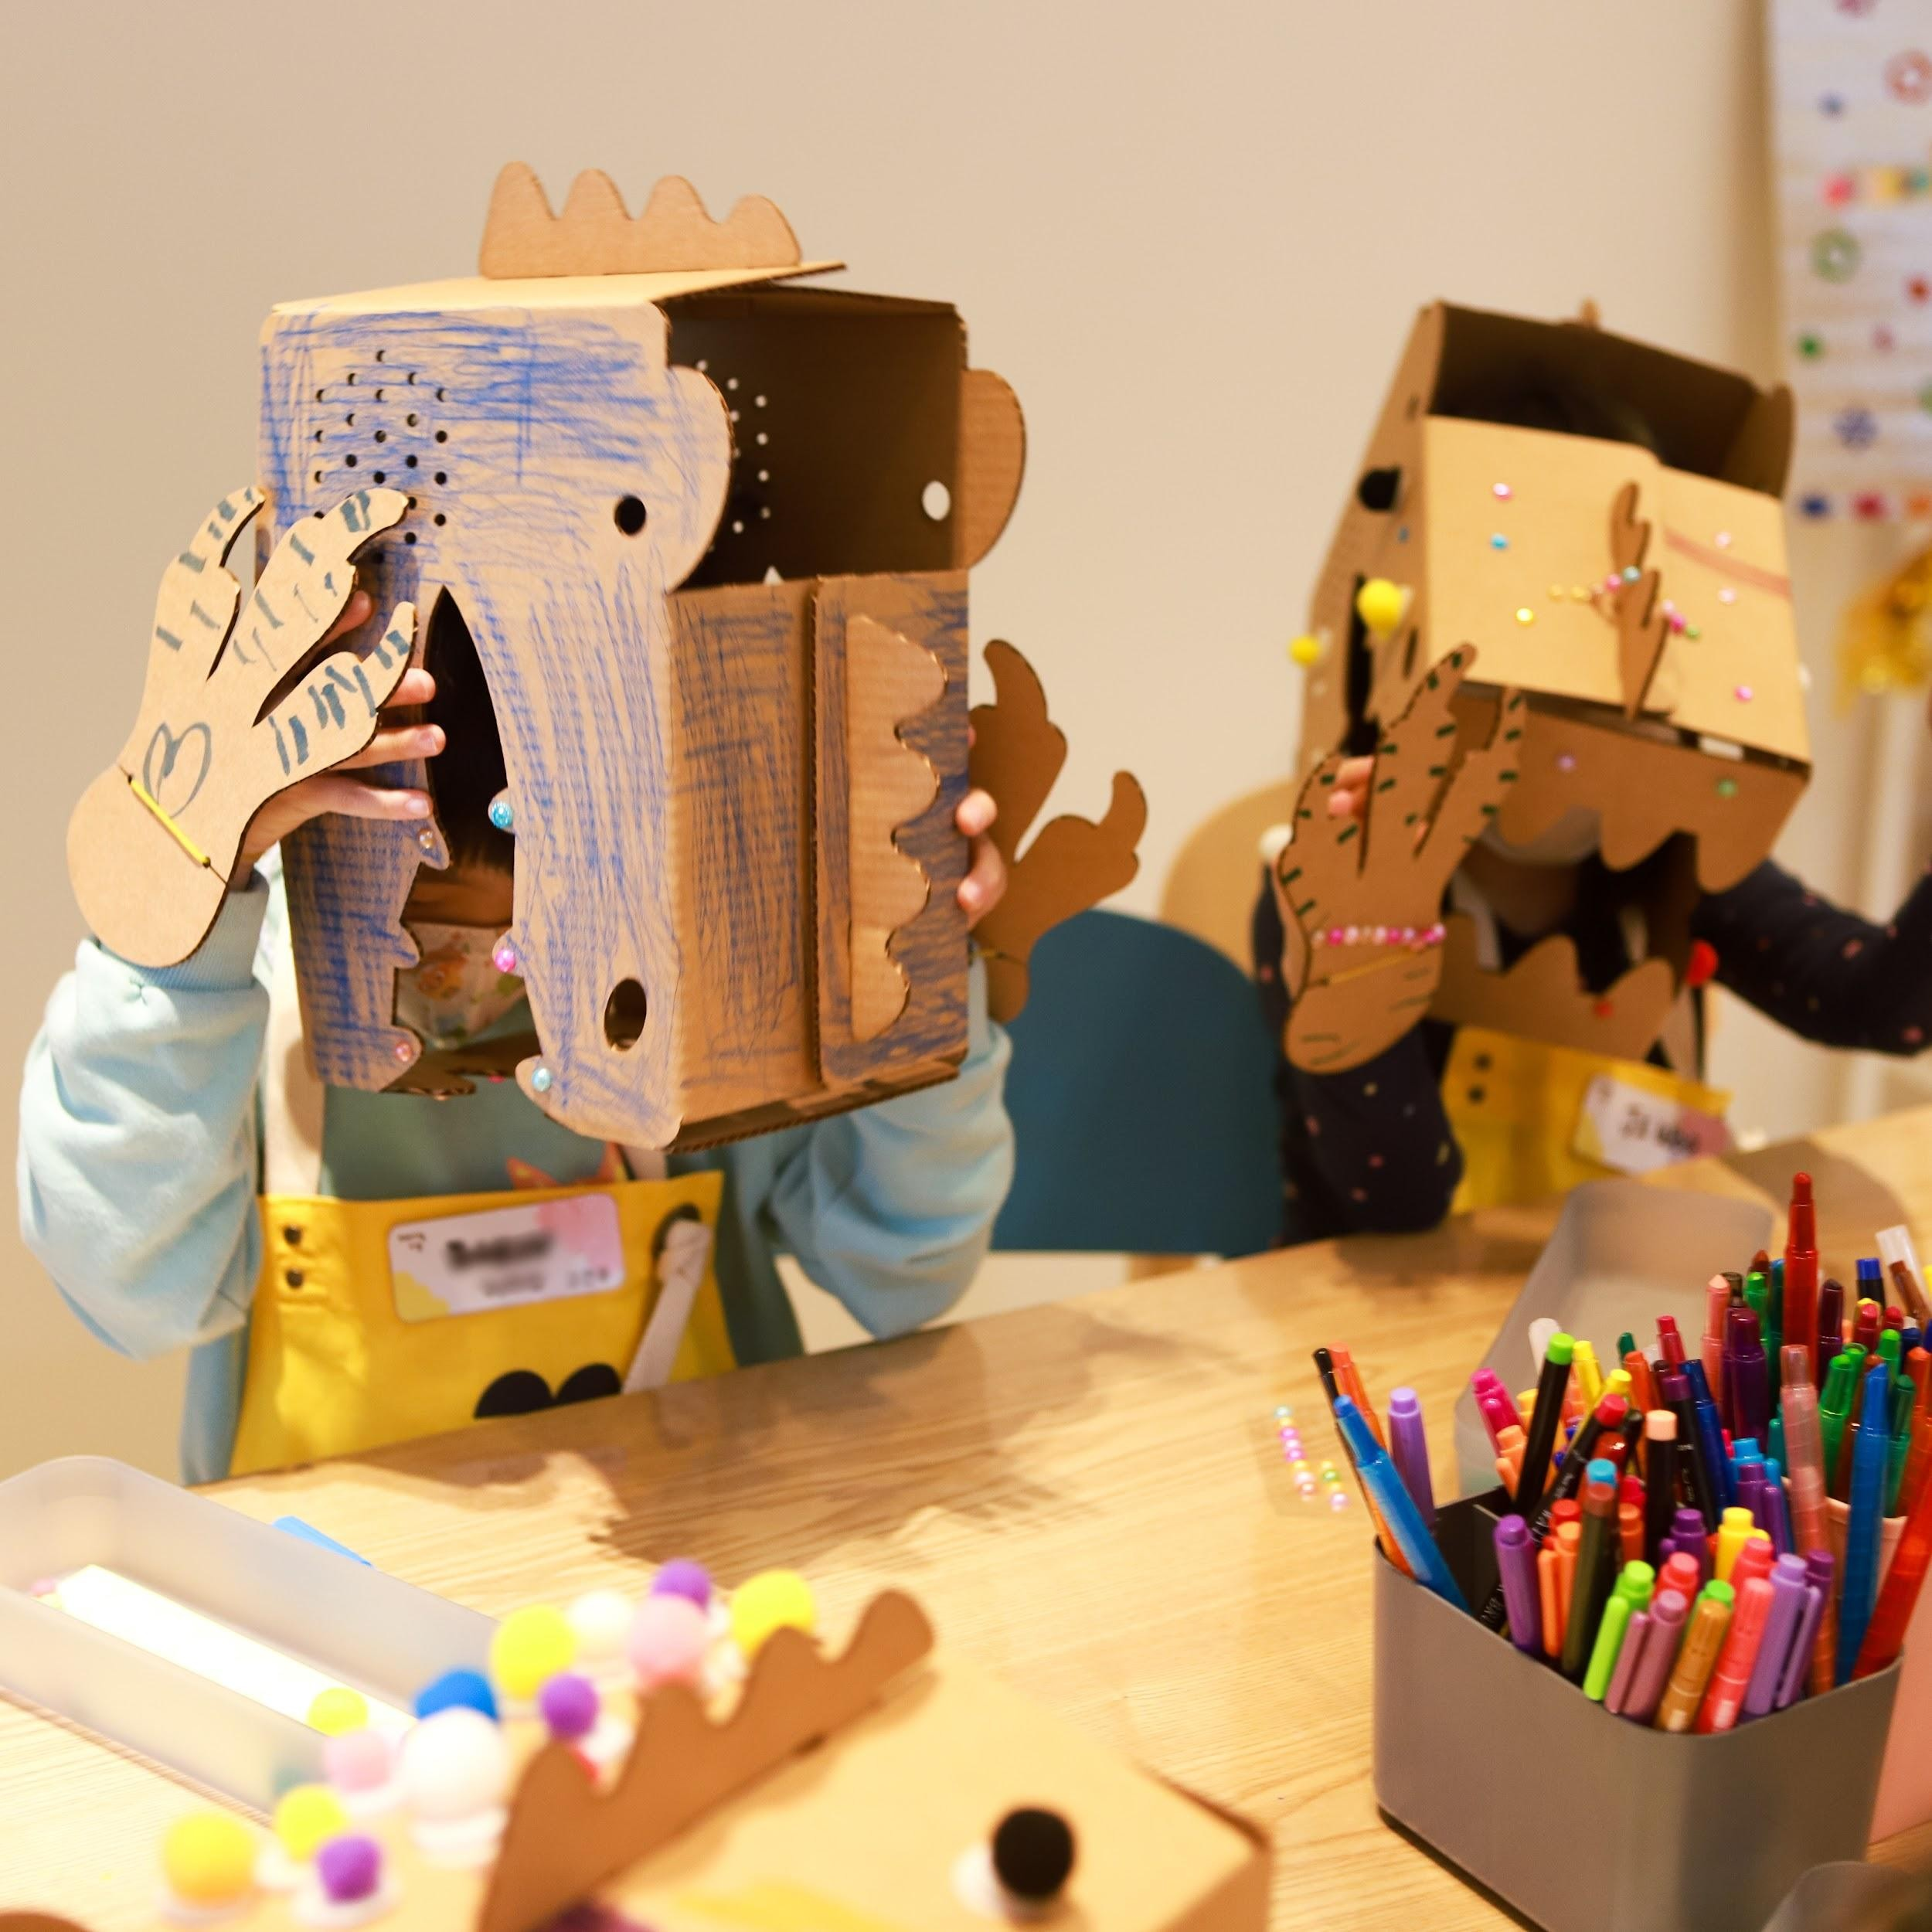
도시농부
드로잉클래스
오감클래스
STEAM클래스
갤러리
따뜻한 흙을 마음껏 밟으며 씨앗을 심고 자연을 탐구합니다.
드로잉클래스에서는 아이가 가진 느낌을 유리 캔버스에 옮깁니다.
밀가루, 습자지, 지푸라기…
STEAM 클래스에서는 창의융복합 체험이 가능합니다.
갤러리 공간에서는 아동창의연구소가 개발한 창의미술 활동이 가능합니다.
집에서 하기 힘든 촉감놀이, 눈코입귀를 자극하는 오감클래스에서 가능합니다.
도시농부 클래스를 통해 아이는 생태적 감수성을 깨우고, 생명의 소중함을 느낄 수 있습니다.
다채로운 색채를 사용해 아이의 상상력을 표현하게 합니다.
이를 통해 아이는 생활 속 문제 해결력을 기를 수 있습니다.
매월 엄선된 콘텐츠와 재료를 통해 아이가 선생님과 함께 다채로운 미술 작품을 만들 수 있습니다.
7

